Slide 1
离散数学
—课程介绍
软件工程系 赵超

Slide 2
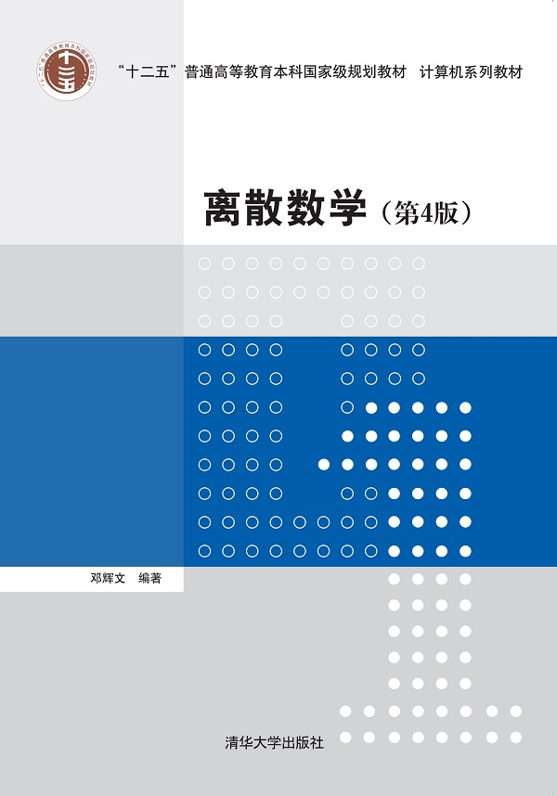
教材：
离散数学（第4版）
作者：邓辉文 编著
出版社：清华大学出版社
出版时间：2019.12
“十二五”普通高等教育本科国家级规划教材

Slide 3
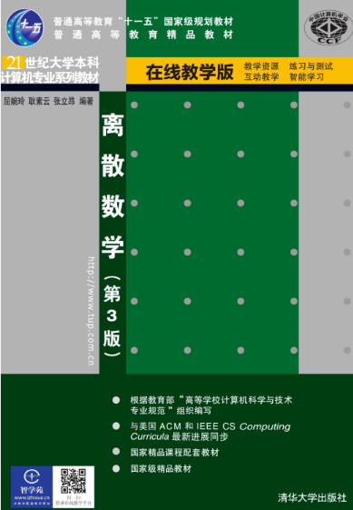
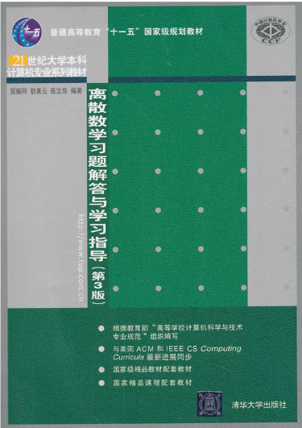
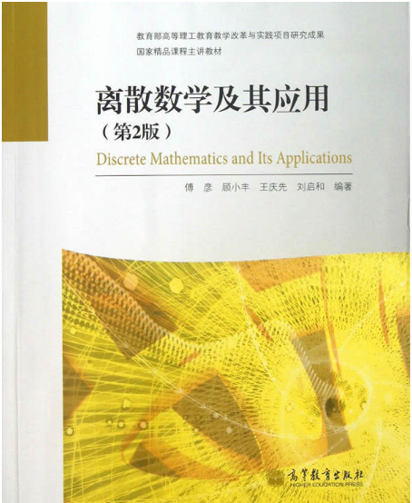
参考书：
作者:屈婉玲、耿素云、张立昂
出版社:清华大学出版社
出版时间:2014年01月
作者:傅彦，顾小丰，王庆先，刘启和
出版社:高等教育出版社
出版时间:2013年06月

Slide 4
《离散数学》
学时：56 学分：3.5
考核方式：考试
最终考核成绩计算方法如下：
（1）平时考核：包括课堂出勤、课后作业完成情况。
（2）期末考核：期末闭卷考试。

Slide 5
本讲内容
1、
什么是离散数学
2、
为何要学离散数学
离散数学的基本内容
3、
学习离散数学的方法
4、
离散数学的学习资源
5、

Slide 6
离散: 分离、分开、拆散、分散、….
例如：正整数、 土豆、 苹果、 人、计算机等。
离散 ≠ 孤立
例如：社会网络(social networks)研究人与人之间的关系, Internet研究计算机之间的关系, WWW研究网页之间的关系, …

Slide 7
离散数学就是研究离散对象及其之间的关系的学科。
实际上, 科学研究的任务就是发现对象之间的内在关系和规律。
离散数学是现代数学的重要分支。由于可用于描述计算机学科研究对象的离散性特点，因此，成为计算机专业的基础核心课程，是一门工具性学科。

Slide 8
本章内容
1、
什么是离散数学
2、
为何要学离散数学
离散数学的基本内容
3、
学习离散数学的方法
4、
离散数学的学习资源
5、

Slide 9
(1) 当今计算机处理的对象均离散： 0和1。
(2) 培养各种能力： 抽象思维能力，逻辑思维能力，计算思维(computational thinking, 2006, Jeannette M. Wing )能力，….
(3) 离散数学是计算机相关专业的专业基础课。
(4) 为后继专业课程的学习作知识上的准备，对后续课程起到支撑作用。

Slide 10
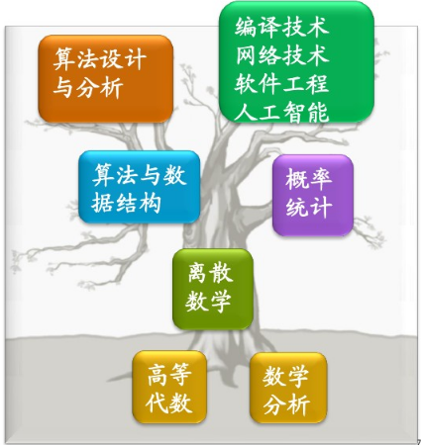
（１）基础数学的延伸；
（２）算法与数据结构的理论基础；
（３）其他专业课程的描述和建模工具；
（4）与数据结构、操作系统、编译系统、算法分析、逻辑设计、系统结构、容错诊断、机器证明、人工智能等课程有紧密联系。

Slide 11
本章内容
1、
什么是离散数学
2、
为何要学离散数学
离散数学的基本内容
3、
学习离散数学的方法
4、
离散数学的学习资源
5、

Slide 12
1. 集合与关系
Chapter 1 集合、映射与运算
Chapter 2 关系
2. 数理逻辑
Chapter 3 命题逻辑
Chapter 4 谓词逻辑
3. 初等数论
Chapter 5 初等数论
4. 图论
Chapter 6 图论
Chapter 7 几类特殊的图
5. 组合计数、代数结构(Chapter 8、9)
标红的是主干内容；
黑色的是扩展内容。

Slide 13
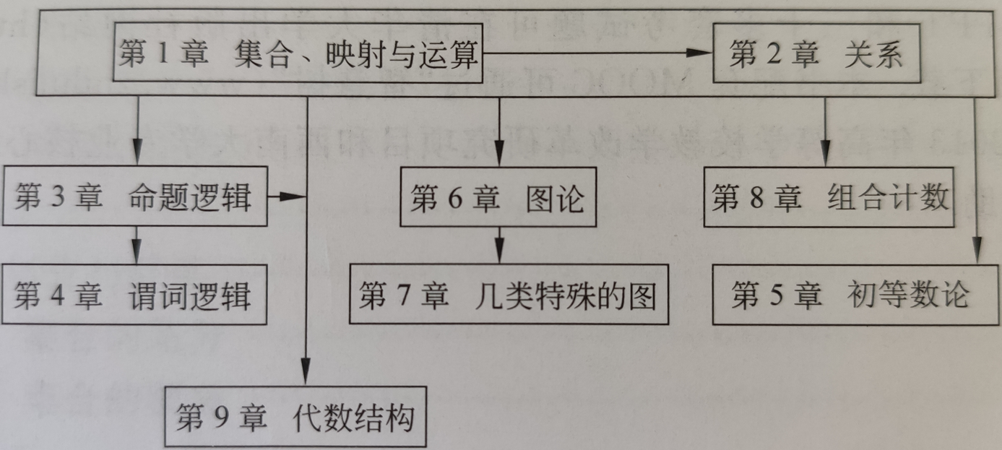
各章内容之间的框架结构:

Slide 14
集合论
是数学的重要分支
发展历程
起源于16世纪末。
G.康托尔是作为数学分支的集合论的奠基人。
集合论的现代公理化开始于1908年E.策梅罗所发表的一组公理，经过A.弗兰克尔的加工，这个系统称为策梅罗-弗兰克尔集合论。

Slide 15
例题：
如果某个班有四个人，分别是a、b、c和d，其中学习兴趣小组有三个人，分别是a、b和c，则可用集合形式{a，b，c}表示这个小组的人员组成。

Slide 16
续以上内容：
如果这个班的a、b与d组成体育活动小组，则可用集合形式{a，b，d}表示这个体育活动小组的人员组成。

Slide 17
续以上内容：
既在学习兴趣小组又在体育活动小组的有谁呢？显然是a与b，可以用集合{a，b}表示。这个集合可以看作是前两个集合的交集，表示为：
{a，b，c}∩ {a，b，d}= {a，b}

Slide 18
关 系
数学上，关系用于讨论数学对象之间的联系。
例题：
有四件物件 {球，糖，车，枪} 及四个人 {甲，乙，丙，丁}。 若甲拥有球，乙拥有糖，及丁拥有车。若将“为...拥有”看作一种关系Ｒ，则R={＜球,甲＞, ＜糖,乙＞, ＜车,丁＞}。

Slide 19
数理逻辑
利用数学方法来研究推理规律的学科（一套符号体系+一组规则）。
数学方法是指引进一套符号体系的方法，数理逻辑也称符号逻辑。
包括命题逻辑和谓词逻辑两部分。

Slide 20
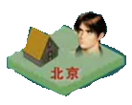

例题：
设有命题
“甲住在北京”
“甲住在中国”
显然有 “如果甲住在北京，则甲住在中国”成立。

Slide 21
续以上内容：
P表示“甲住在北京”，
Q表示“甲住在中国”。
用P→Q表示“若甲住在北京，则甲住在中国”。

Slide 22
续以上内容：
推理形式可以表示如下：
P→Q 为真
P为真
则可推出Q为真。
可抽象地写成
（P→Q）∧P =〉Q

Slide 23
图 论
是一门应用广泛内容丰富的数学分支。
人们常称1736年是图论历史元年，因为在这一年瑞士数学家欧拉（Euler）发表了图论的首篇论文——《哥尼斯堡七桥问题无解》，所以人们普遍认为欧拉是图论的创始人。（欧拉路问题、一笔画问题）。
图论在许多领域，诸如，计算机科学、物理学、化学、运筹学、信息论、控制论、网络通讯、社会科学以及经济管理、军事、国防、工农业生产等方面都得到广泛的应用，也正是因为在众多方面的应用中，图论自身才得到了非常迅速的发展。

Slide 24
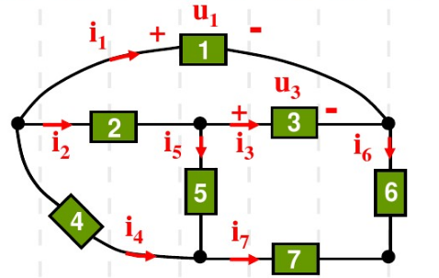
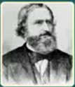
1847年，基尔霍夫（Kirchhof）运用图论的方法，引进“树”的概念，解决了电路理论中求解联立方程问题。
基尔霍夫

Slide 25
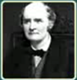
1857年，凯莱（Cayley）在有机化学领域发现一族重要的图，即树，并应用树来计算饱和氢化物CnH2n+2的同分异构体数目。
凯莱

Slide 26
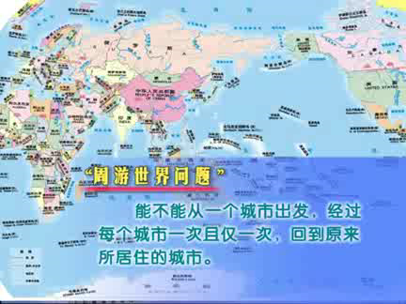
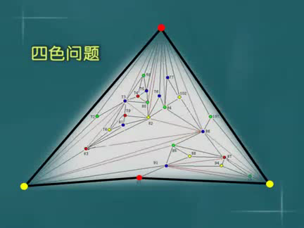
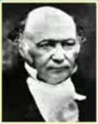
早期图论发展与数学游戏相关，如有汉密尔顿的“周游世界问题”、“四色问题”等。
汉密尔顿

Slide 27
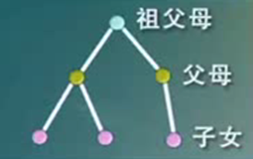
例题：
用一个树形图来表示家庭成员之间的辈分关系。

Slide 28
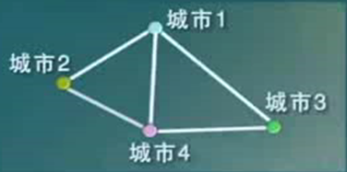
例题：
城市间道路连接状况图。

Slide 29
本章内容
1、
什么是离散数学
2、
为何要学离散数学
离散数学的基本内容
3、
学习离散数学的方法
4、
离散数学的学习资源
5、

Slide 30
总体把握课程内容的结构。
理解与掌握基本概念及其间的关联。
了解有关重要结论的含义及其应用。
完成适量的相关练习。

Slide 31
本章内容
1、
什么是离散数学
2、
为何要学离散数学
离散数学的基本内容
3、
学习离散数学的方法
4、
离散数学的学习资源
5、

Slide 32
有关网络教学资源：
(1) Kenneth H. Rosen website: http://www.mhhe.com/rosen
《Discrete Mathematics and Its Applications》(世界上有600多所大学使用, 有影印本和翻译本)
(2) ArsDigita University: http://aduni.org/courses/discrete/index.php?view=cw

Slide 33
(3) Harver Mudd College:
http://www.infocobuild.com/education/learn-through-videos/mathematics/discrete-mathematics.html
(4) MIT(Massachusetts Institute of Technology):
http://ocw.mit.edu/OcwWeb/Electrical-Engineering-and-Computer-Science/6-042JFall-2005/CourseHome/index.htm

Slide 34
TＨＥ ＥＮＤ

